Slide 1
Palmarès sportif 2018-2019 Association Sportive Grenoble INP

Slide 2
Quelques chiffres…
913 licenciés au 15 Mai 2019
dont 189 licences promo : 50 filles et 139 garçons
dont 151 boursiers : 29 filles et 122 garçons
211 filles et 702 garçons
665 licences en sports collectifs
248 licences en sports individuels
74 équipes de sports collectifs
9 équipes de Volley garçons - 6 équipes filles
9 équipes de Basket garçons – 5 équipes filles
6 équipes de Handball garçons - 2 équipes filles
8 équipes de Football garçons - 2 équipes filles
4 équipes de Rugby garçons
5 équipes d’Ultimate 2 mixtes 1 open

Slide 3
Les résultats en sports collectifs

Slide 4
Rugby M N2 : 1er au CFU le 30 Mai 2019 à MONTLUCON (03 – Allier)
3ème rang en haut de gauche à droite : Marius LASFARGUE Phelma 1A - Louis LAMERAND Ensimag 2A - Thomas PERRIN Phelma 1A - Félix BARDONNET Phelma 3A - Louis ROCHE, Phelma 1A - Sandéol LE COQ, Jean METZDORFF Ense³ 2A - Alexis OLLAT Génie industriel 2A - Baptiste BADIN Phelma 1A - Coatch : Renaud BERTRAND
Au rang du milieu : Emile VERNIER (casqué) Ense³ 2A - Romain DEVIGNES Phelma 1A – Vittorio PAVESI Génie industriel 3A - Théophile SAVIGNEUX Ense³ 1A - Julien LIZIER (Capitaine) Ense³ 2A - Clément KERIEL Ense³ 1A - Sofiane BENDJEHICH, Etienne BELLOT, Clément PUY Génie industriel 1A
En bas en partant de la gauche :
Pierre BRETON Ense³ 1A - Tony VENTURA Phelma 1A - Anthony MERIANNE Ense³ 1A - Titouan LAGUT Ense³ 2A - Benjamin NASTORG Ense³ 1A - Nicolas PEREZ, Génie industriel 1A

Slide 5
Football M : 2ème les 27-28 Mars 2018 à LILLE
L'INP gagne 3 à 0 en 1/2 finale contre Dijon et perd en finale contre INSA de Rennes 2 à 0.
Sur la photo de gauche à droite :
Frédéri CHUCKER, le coatch - Redouane IDHIME, Gaspar BRUCKERA Phelma 2A - Antoine LAGIER LANA La prépa des INP 2A - Hugo THIALLIER Phelma 1A - Cédric MOTOPENZA Ense³ 2A - Sébastien MARA Phelma 2A - Anatole BERNARD, Jonas LINDGARD Ense³ 2A - Maxime SOUCHIERE Ense³ 1A - Jean Michel Pichonat Phelma 3A
Paul ASTE Ense³ 1A - Simon COUZI Ensimag 1A - Adrien COLOMBIES, Alexis VAUCHIER Phelma 1A – Mathias GIRAUD Ense³ 1A - Nicolas FABER Ense³ 2A - Maxime HEDOU Pagora 2A - Paul AMRANE Ense³ 1A - Clément MELKEBEKE Phelma 2A

Slide 6
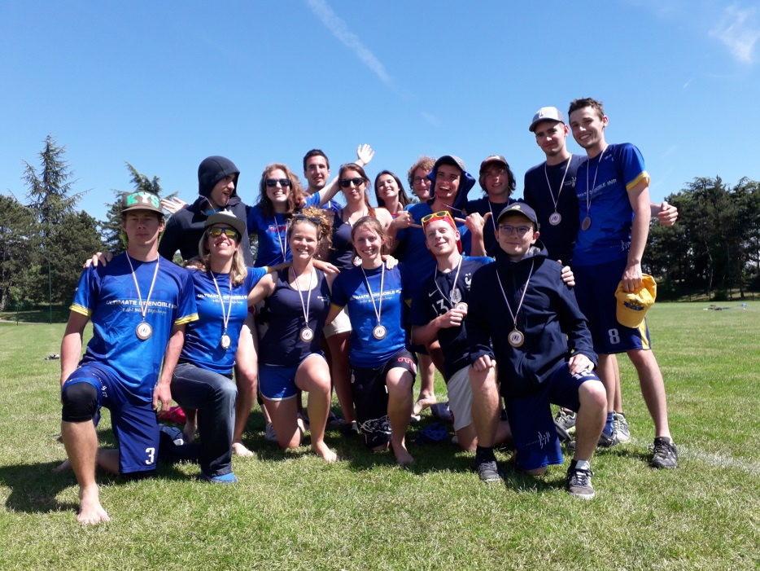
Ultimate : Grenoble INP 3ème au championnat de France Universitaire les 21-22-23 Mai 2019 à DIJON
Sur la photo de gauche, on reconnait de gauche à droite (Avec médailles sur la photo de droite dans un autre ordre) :
Coatch : Anne-Lise LUCAS, Jeanne PIERSON, Vincent CREVOLIN Ense³ 1A - Yann BURRER Ensimag 2A - Juliette ROSSO Ense³ 3A (devant Yann) – Laure VAZART Ense³ 1A - Antide PETIT Ensimag 3A - Alexis CHEFFER Ense³ 2A
En dessous : Louise RAVITSKY Ense³ 1A – Eva HANOSKOVA (MALINA-HANOSKOVA) Phelma 3A - Aurélien CHARRIAL Ense³ 2A – Paul PROTOIS Ense³ 1A - Théo LAMORELLE (Thésard) - Rémi JOUËT-PASTRÉ Phelma 1A – Antoine JARRIER Ense³ 2A (capitaine)
Tout en bas : Jean-Baptiste GOBARD Ense³ 3A

Slide 7
Volleyball F : 3ème les 3-4-5 Avril 2019 à MAROMME (76)
Coach : Marc LE GOFF
Sur la photo de gauche à droite :
Saskia BRUGERE Phelma 1A – Audrey MICHEL Ense³ 1A - Axelle ARNOULD Phelma 2A – Pauline DE QUILLACQ Ense³ 2A – Léa LEFEBVRE Génie industriel 1A – Maeva SIGA Ensimag 1A
Laura BANULS La Prépa des INP Grenoble 1A – Clara TEGON Ensimag 2A – Coline FUCHS Génie industriel 1A

Slide 8
Volleyball M : 4ème les 3-4-5 Avril 2019 à MAROMME (76)
Sur la photo de gauche à droite :
Marc LE GOFF, le coach - Thomas POTTIER Ense³ 1A – Samy CAUX--RAMON Phelma 1A – François VERZIER Ense³ 2A – Charles LAFIANDRA Génie industriel 1A
Marcos Felipe NUNES LINO RIBEIRO Ensimag 2A – Corentin FABRE, Benoit FERTIL Génie industriel 1A – Facundo Leonel KREMER Ensimag 2A

Slide 9
Basket M : 4ème les 3 - 4 Avril 2019 à CABRIES (13)
Axel ADAM, Etienne BILLARD, Pierre HARRISSART, Alexandre MURE Ense³ 1A Benjamin LEFEVRE, Benoit RIBEAUD Ense³ 2A - Benoit BARBOU, Guillaume BERNARDIN, Axel BOULET Pagora 1A - Sariel GRIMALDI D’ESDRA, Alexandre OLIVEIRA SOUZA Phelma 1A - Rémi DINTRICH, Hugo MARTY Phelma 2A

Slide 10
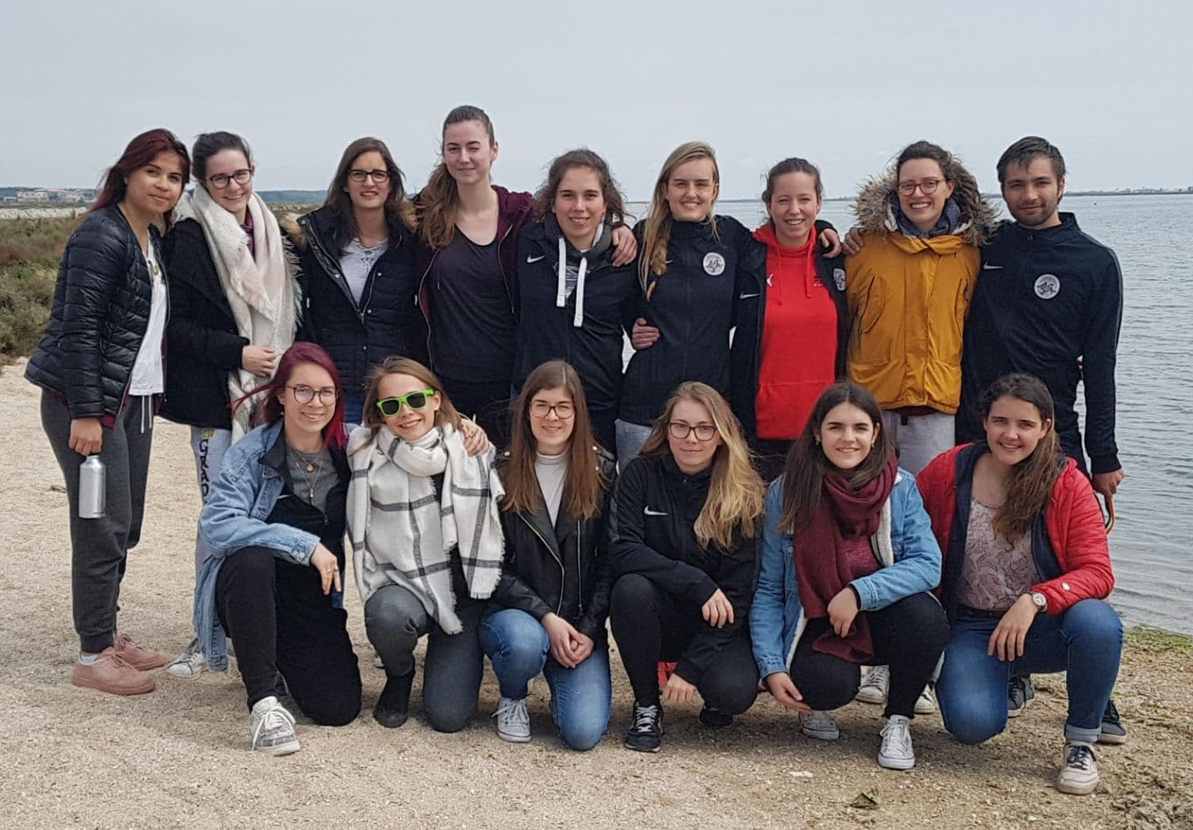
Handball F : 4ème les 3-4 Avril 2019 à FRONTIGNAN (34)
Sur la photo de gauche à droite : Coachs : Jackie BONNIEUX DEVALUEZ et Jonathan HUGUENY Ense³ 3A
Ninon GOUHIER Ense³ 2A - Marie-Reine MANLAY, Miléna CAMBEZ Phelma 2A - Eolia MASSON Génie industriel 1A - Charlotte NICOLAY Génie industriel 2A – Manon BARAN, Elisa LAMELOISE Phelma 2A - Clara BOLLADE La Prépa des INP Grenoble 2A – Julie MAURIN Génie industriel 2A
Alice SENET Phelma 2A - Elsa CHONY Ense³ 3A – Camille MICHON, Margaux RENAUD Phelma 2A - Laura GRIMAUD Ense³ 2A

Slide 11
Rugby F : 4ème du tournoi de qualif' Sud Est Oval'U le lundi 25 Mars 2019
Saskia BRUGERE, Claire CARBONNEL Phelma 1A - Eloanne DE VANSAY Ense³ 2A - Juliette DEMEUSY Ensimag 1A - Rachel MARTIN Phelma 3A - Carla MARTIN Ense³ 1A - Sibylle MARTIN-LAUZER Phelma 2A - Céline MONERIE-MOULIN Génie industriel 2A - Morgane RICLET Ensimag 1A - Juliette TABEAUD Phelma 1A - Sarah TULLIEZ-GATTEGNO Ensimag 2A - Célia PUYBRAS Ense³ 1A - MEJECAZE DELIC PETREQUIN

Slide 12
Les résultats en sports individuels

Slide 13
Natation : Championnat Académique
Le 1er Octobre 2018,
Résultats filles :
Au 50M PAP F :
2ème : Julia LEVY Phelma 2A
3ème : Marie RINVILLE Ense³ 2A
Aux 50M NL F et 50M BRASSE F :
1ère : Gabriella TRAVERSA Génie industriel 2A (photo)
Résultats garçons :
Au 50M DOS G :
1er : Alexis BIGE Ensimag 2A
3ème : Victor CÉLÉRIER Phelma 1A
50M BRASSE G :
1er : Jérôme POTOT Ensimag 2A

Slide 14
Natation : Championnat Académique
Le 15 Octobre 2018, 2X100 NL G
Résultats en duo :
Au 2X100 BR G :
1ère : Lucile KRAUTH Ensimag 2A (avec Hugo NAVALE - UGA)
2ème : Dimitri TOKARSKI Génie industriel 1A - Omar MERNISSI Génie industriel 2A

Slide 15
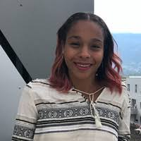
Tennis : Tournoi d’Automne
Du 29 Novembre au 2 Décembre 2018, TENNIS - TOURNOI D'AUTOMNE - TABLEAU FEMININ en Simple Dames Senior, 1ère : Samantha NDIBU Ense³ 3A

Slide 16
Athlétisme : CFU CROSS le 6 Décembre 2018 à VINEUIL (45 – Loiret - ORLEANS)
Résultats en Individuel
Antoine CAMUS Ense³ 2A se classe 217ème/299
Adrien FOURNOL Phelma 2A était qualifié
Pierre FANNEAU DE LA HORIE-CLAVIER Phelma 3A était qualifié
Max N'ZAOU Phelma 2A (photo archives AS) se classe 93ème/299

Slide 17
Athlétisme Indoor : le 13 Décembre 2018 à LYON
Aux 60M Haies (HF)
2ème QEV puis 3ème Q : Augustine BLANC-BOEKHOLT La Prépa des INP VALENCE 1A (Photo)
6ème QEV : Fanette DUFOUR La Prépa des INP GRENOBLE 2A
Au Saut à la perche (HF), 3ème QEV : Alizée DECARRE La Prépa des INP GRENOBLE 1A
Aux 400 m, 3ème : Fanette DUFOUR La Prépa des INP GRENOBLE 2A

Slide 18
Ski de Fond : Foulée blanche (20 km) le 27 Janvier 2019 à AUTRANS
Jimmy HUDRY Phelma 1A 3ème en 58’13
Antoine CHARVOLIN Ense³ 2A 4ème en 59’44 (11e scratch)

Slide 19
Athlétisme Indoor : Championnat de France Universitaire le 31 Janvier 2019 au stadium Jean Pellez à AUBIERE (63 - Puy de Dôme)
Augustine BLANC-BOEKHOLT La Prépa des INP VALENCE 1A
15ème aux 60M Haies (F) et 6ème au Saut en longueur (F)
Fanette DUFOUR La Prépa des INP GRENOBLE 2A (Photo)
5ème aux 400 M Haies (F)
Alizée DECARRE La Prépa des INP GRENOBLE 1A
14ème au Saut à la perche (F)

Slide 20
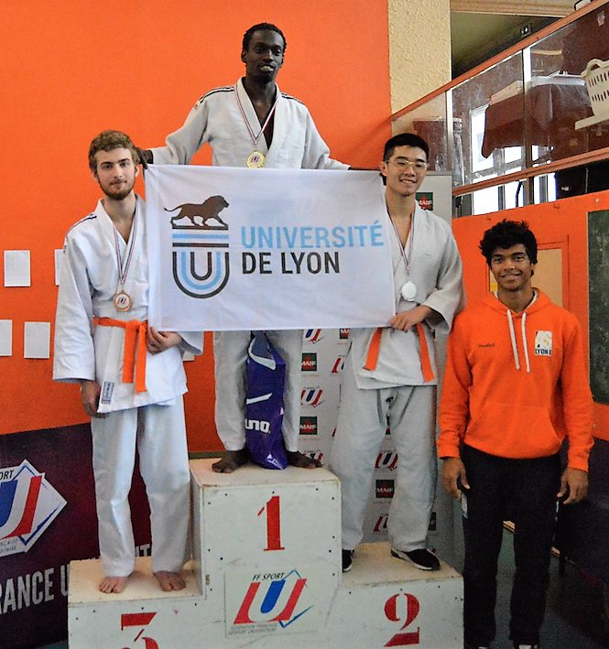
Judo : 7 Février 2019 à LYON
À gauche, Quentin FANJAS Génie industriel 2A, 3ème en Coupe de France Promotionnelle KUY en Catégorie – 60 kg

Slide 21
Aviron : Supaerowing INP le 9-10 Mars 2019 à TOULOUSE (31 – Haute-Garonne)
Supaerowing INP Auriane et Hugo

Slide 22
Escrime : CFU les 27-28 Mars 2019 à PESSAC (33 – Gironde)
SABRE DAMES
10ème : Léa ANGLES Ensimag 1A

Slide 23
Badminton : Championnat de France Universitaire les 2-3-4 Avril 2019 à STRASBOURG
L’équipe de GRENOBLE INP termine 10ème avec :
Rose RODIER Ense³ 1A
Maxime NARJOT Génie industriel 1A, Antoine DE MYTTENAERE Génie industriel 2A
Vincent COUTURIER, Alexandre ZOPPIS Ensimag 2A
Alexandre TAVEAU Ensimag / Phelma 2A
Candice RAYNAUD, Marion VINCENSINI La Prépa des INP GRENOBLE

Slide 24
Escalade : Championnat de France universitaire les 8-10 Mai 2019 à TOULOUSE (31) : 1ère équipe : GRENOBLE INP
Nao MONCHOIS La Prépa des INP GRENOBLE 3A et SHN 1er au classement général Hommes (3ème en place Bloc et place vitesse, 2ème en place Difficulté)
Margaux DESCHAMPS Phelma 1A et SHN 3ème n’a pas participé finalement
Solène AMOROS Génie industriel 1A et SHN 3ème classement général Filles (1ère en place Bloc, 5ème en place Difficulté et 11ème en place Vitesse)
Marion THOMAS Génie industriel 2A 25ème classement général Filles (29ème en place Bloc, 28ème en place Difficulté et en place Vitesse)
Eloi PERETTI La Prépa des INP GRENOBLE 2A et SHN 4ème au classement général Hommes (2ème en place Bloc, 3ème en place Difficulté, 20ème en place Vitesse)
Damien BERGASSE La Prépa des INP 1A VALENCE et SHN 8ème au classement général Hommes (20ème en place Bloc, 10ème en place Difficulté, 7ème en place Vitesse)
Aurore THOUVENIN Ense³ 1A 49ème classement général Filles (49ème en place Bloc, 43ème en place Difficulté et 46ème en place Vitesse)
Classement par équipe d’AS : 1er Nao MONCHOIS et Solène AMOROS (Photo : le podium par équipe)

Slide 25
Natation : Championnats de France Universitaires les 15 16 et 17 Mai 2019 à BELLERIVE-SUR-ALLIER (03 – Allier - VICHY)
Gabriella TRAVERSA Génie industriel 2A
Résultats
16ème de la série 50 Brasse Dames en 35''83
24ème de la série 100 Brasse Dames en 1'21''81
59ème de la série 50 Papillon Dame
14ème de la série 100 4 Nages Dames en 1'11''48
16ème au 12x50 NL mixte avec UGA
12ème en par équipe avec l'équipe mixte UGA

Slide 26
Bilan Sports collectifs
Progression du nombre de licenciés GRENOBLE INP : 913, du jamais vu, un record. Voici ce chiffre détaillé :
665 licences en sports collectifs (62 de + par rapport à l’an dernier – 142 sont boursiers - et + 22 par rapport à 2016-2017 qui était le record pour ces sports jusqu’ici)
248 licences en sports individuels dont 59 licences non promotionnelles (50 licences + 9 boursiers)
Championnats de France Universitaire :
1er en Rugby M
2ème en Foot M
3ème en Volley F et en Ultimate mixte
4ème en Handball F, en Volley M, en Basket M et Rugby F

Slide 27
Bilan Sports individuels
Championnats de France Universitaire :
JUDO : 3ème : Quentin FANJAS Génie industriel 2A
TENNIS : 1ère en Simple Dames Senior : Samantha NDIBU Ense³ 3A
ATHLETISME INDOOR : 2ème QEV puis 3ème Q aux 60M Haies (HF) : Augustine BLANC-BOEKHOLT La Prépa des INP VALENCE 1A
ESCALADE : 1er Classement général Hommes : Nao MONCHOIS Classement par équipe : 1ère GRENOBLE INP (Nao MONCHOIS et Solène AMOROS)

Slide 28
Remerciements
A l’établissement Grenoble INP
A l’équipe des étudiants du bureau de l’AS
Aux collègues professeurs INP
Aux collègues vacataires (Jackie BONNIEUX, Marc LEGOFF, Renaud BERTRAND, Cédric DIDIER, Anne Lise LUCAS, Cédric LUCAS)
A tous les coachs étudiants des équipes et à Amandine CONSTANT.
A toute l’équipe enseignante et administrative de la Prépa en particulier à Hélène RICARD
Aux collègues des écoles de sports
À toute l’équipe du CRSU
À l’équipe secrétariat du DET et en particulier à
Sébastien BRET et Chantal GALLET

